Slide 1


Implementación del protocolo ss7 sobre conexiones entre dos servidores asterisk utilizando los equipos sdh del laboratorio de telecomunicaciones
Expositores:
Alejandro Azú Campoverde
Rafael Jiménez Ferrerosa

Slide 2
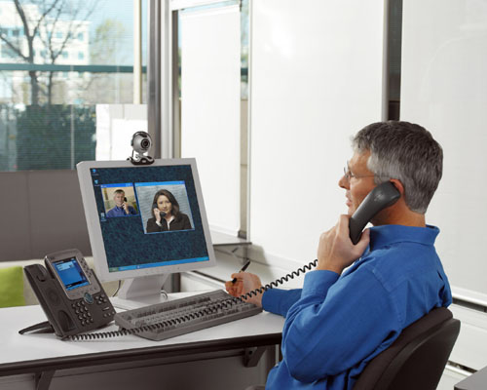
ANTECEDENTES
Los antecedentes de este proyecto son:
Necesidades en la comunicación
Asterisk como ayudante indispensable
Importancia de la señalización
Utilización de SS7

Slide 3
OBJETIVOS
General
Conexiones E1
Protocolo SS7
Servidores Asterisk
Equipo SDH
Específicos
Comprobar la utilización de SS7
Familiarizarse con los equipos a utilizar
Demostrar los beneficios de SS7
Correcta implementación de archivos de configuración

Slide 4
DESCRIPCIÓN
Funcionamiento del proyecto
2 Servidores Asterisk
Sistema operativo Centos
Tarjeta digital Digium TE205P
SS7
Equipo SDH Huawei OptiX OSN 1500B
Enlace E1
30 Canales
Fibra óptica

Slide 5
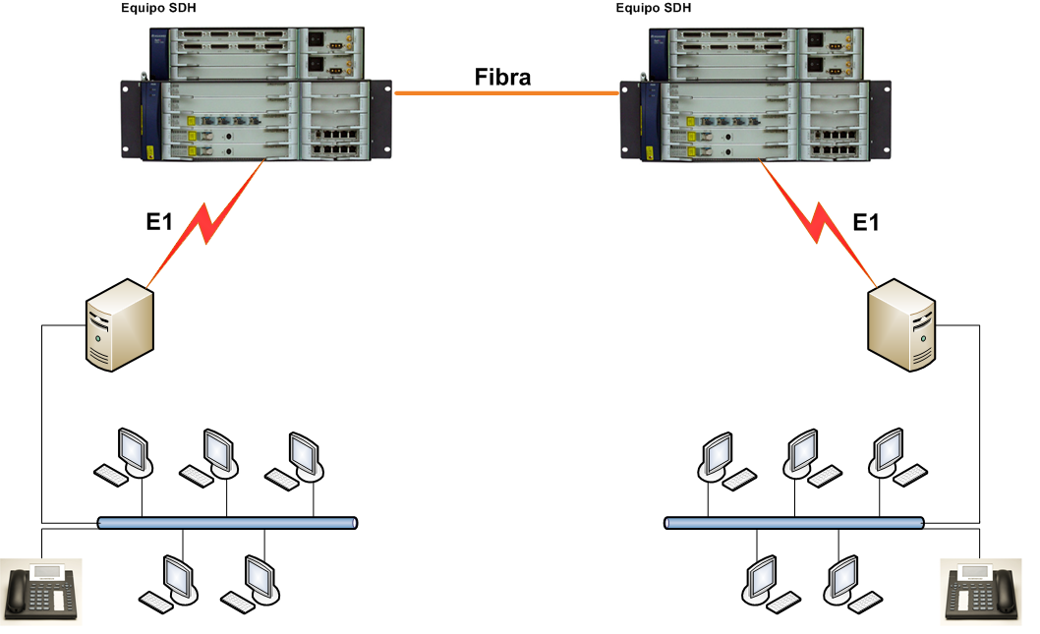
ESQUEMA

Slide 6
METODOLOGÍA
Procedimiento de implementación del proyecto
Instalación del sistema operativo Centos
Instalación de Asterisk con cada una de sus dependencias:
Instalación de la tarjeta digital TE205P
Configuración de los equipos SDH del laboratorio de Telecomunicaciones
Implementación de cada uno de los archivos de configuración necesarios :
Etapa de pruebas de llamadas sobre enlace SDH
Libpri
Dahdilinux
Dahditools
AsteriskAddons
Chan_ss7
sip.conf
extensions.conf
system.conf
ss7.conf

Slide 7
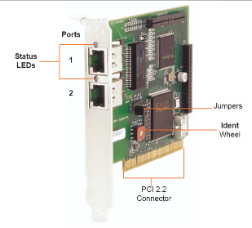
COMPONENTES
Especificaciones técnicas del hardware utilizado:
Especificaciones de hardware del servidor
Componente | Características
Procesador | Intel Pentium 4 de 2.6 GHZ
Ram | 1 GB
Tarjeta de Red | 10/100 Mbps
Disco Duro | 80 GB
Tarjeta digital | Marca Digium TE205P 2 puertos
Tarjeta Digium TE205P

Slide 8

COMPONENTES
Especificaciones técnicas del hardware utilizado:
Equipo SDH
Marca | HUAWEI
Modelo | OptiX OSN 1500B
OptiX OSN 1500B
Teléfono VoIP
Marca | GRANDSTREAM
Modelo | GXP2000
Grandstream GPX2000

Slide 9


COMPONENTES
Especificaciones técnicas del software utilizado:
Especificaciones de software del servidor
Componente | Características
Sistema Operativo | Linux
Distribución | Centos 5.2
Arquitectura | x86
Software IP PBX | Asterisk 1.4

Slide 10
CONFIGURACIÓN DE ASTERISK:
Archivos de configuración empleados para la implementación del proyecto:
Archivos de configuración
sip.conf
extensions.conf
ss7.conf
system.conf

Slide 11
SIP.CONF
Sirve para la configuración del protocolo, proveedores y usuarios sip.
[general]
context = default
srvlookup = yes
languaje = es
[2001]
type = friend
secret = 2001
qualify = yes
nat = no
host = dynamic
canreinvite = no
context = internal
[2002]
type = friend
secret = 2002
qualify = yes
nat = no
host = dynamic
canreinvite = no
context = internal
[general]
context=default
srvlookup=yes
language=es
[1001]
type=friend
secret=1001
qualify=yes
nat=no
host=dynamic
canreinvite=no
context=internal
/etc/asterisk/sip.conf

Slide 12
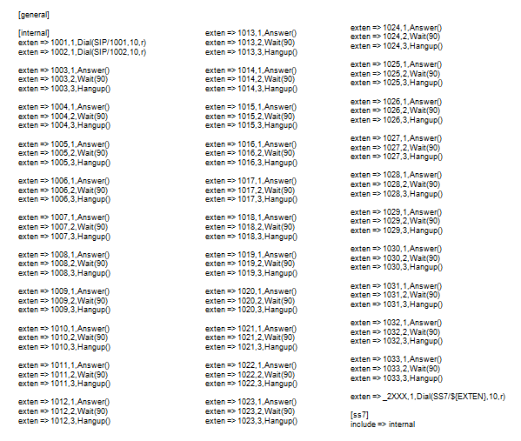
EXTENSIONS.CONF
Es el plan de marcado que ejecuta Asterisk.
[internal]
exten => 2001,1,Dial(SIP/2001,10,r)
exten => 2002,1,Dial(SIP/2002,10,r)
exten => _1XXX,1,Dial(SS7/${EXTEN},10,r)
exten => 123,1,System(/etc/asterisk/script)
[ss7]
include => internal
/etc/asterisk/extensions.conf

Slide 13
SS7.CONF
Sirve para configuración de hardware a alto nivel.
[linkset-siuc]
enabled => yes
enable_st => no
use_connect => yes
hunting_policy => even_mru
context => ss7
language => es
subservice => auto
[link-l1]
linkset => siuc
channels => 1-15,17-31
schannel => 16
firstcic => 1
enabled => yes
[link-l2]
linkset => siuc
channels => 1-15,17-31
schannel => 16
firstcic => 1
enabled => yes
[host-wrks129-213fiec]
enabled => yes
opc => 0x1
dpc => siuc:0x2
links => l1:1
[host-wrks129-214fiec]
enabled => yes
opc => 0x2
dpc => siuc:0x1
links => l2:1
/etc/asterisk/ss7.conf

Slide 14
SYSTEM.CONF
Sirve para configuración de hardware a bajo nivel.
span=1,0,0,ccs,hdb3
bchan=1-31
span=1,1,0,ccs,hdb3
bchan=1-31
/etc/dahdi/system.conf

Slide 15
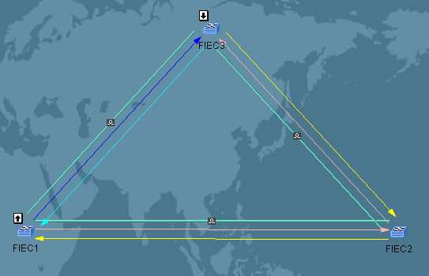
CONFIGURACIÓN DE EQUIPOS SDH:
Topología anillo del laboratorio de Telecomunicaciones
Imagen otorgada por el T2000

Slide 16
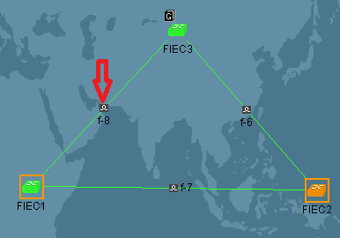
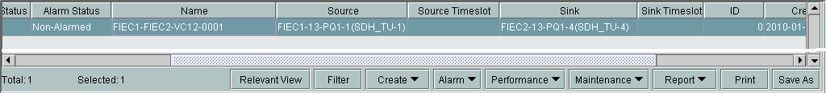
CREACIÓN DE SERVICIO:
Selección del enlace sobre el cual se va a trabajar
Servicios que ya han sido creados
(Query Relevant Trails)

Slide 17
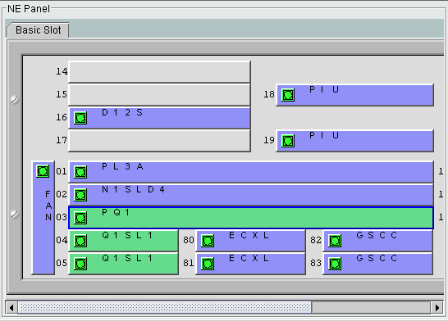
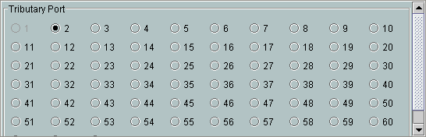
CREACIÓN DE SERVICIO:
Tarjetas que posee el equipo SHD
Puertos que posee la tarjeta PQ1

Slide 18
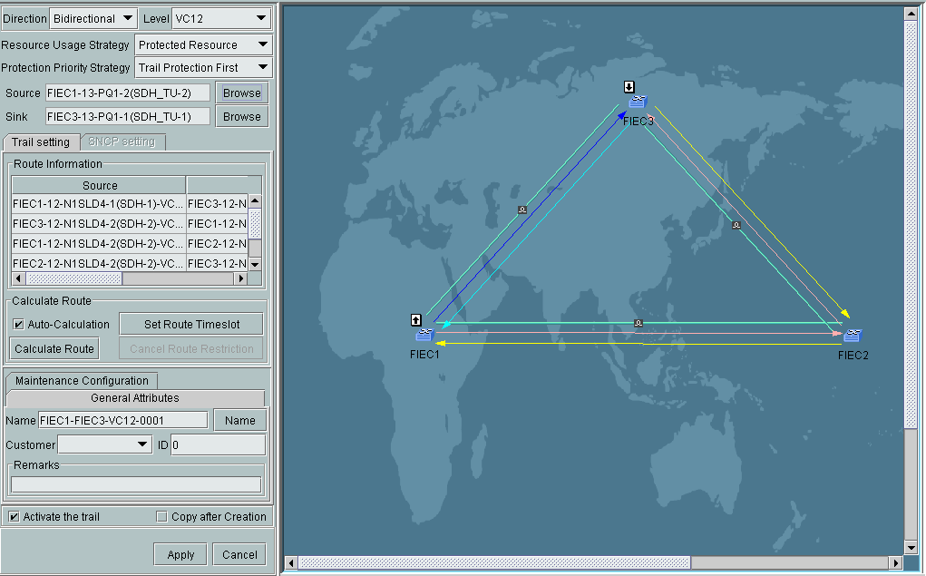
CREACIÓN DE SERVICIO:
Nuevo servicio creado entre FIEC1 Y FIEC3
Fuente : FIEC1-13-PQ1-2(SDH_TU-2)
Destino: FIEC3-13-PQ1-1(SDH_TU-1)

Slide 19
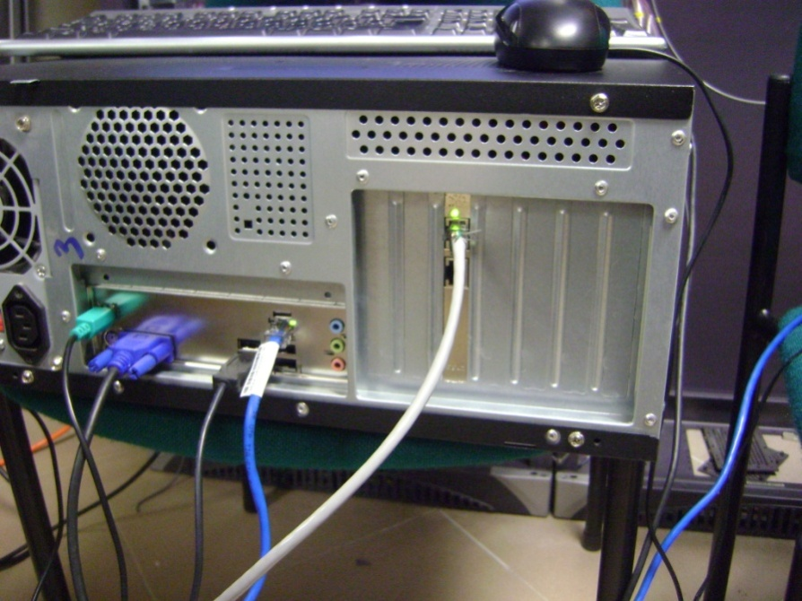
PRUEBAS DEL PROYECTO
Pruebas con Hardware
Pines utilizados por el cable E1 crossover
Led encendido en la tarjeta TE205P

Slide 20
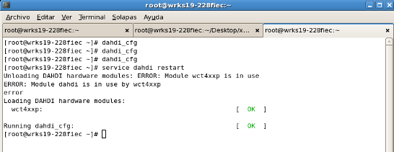
PRUEBAS DEL PROYECTO
Inicializando con Asterisk
Así mismo se debe de revisar en la consola del terminal el correcto funcionamiento de la tarjeta con los siguientes comandos:
dahdi_cfg
service dahdi restart

Slide 21
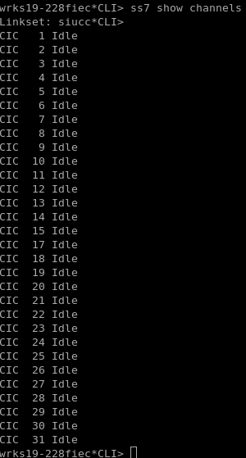
PRUEBAS DEL PROYECTO
Verificación de canales habilitados con el comando ss7 show channels

Slide 22
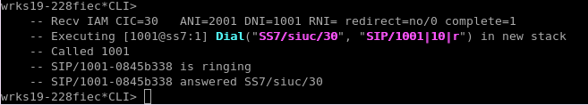
PRUEBAS DEL PROYECTO
Comprobar la comunicación entre los servidores utilizando el comando:
originate SS7/1001 application echo

Slide 23
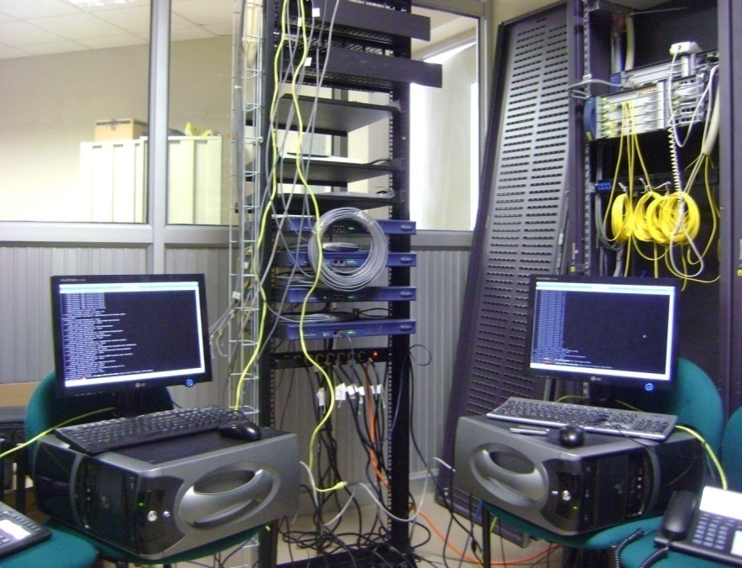
ETAPA DE PRUEBAS CON EL EQUIPO SDH
Verificar que están habilitados FIEC1 en el puerto 1 y FIEC2 en el puerto 4
Conexión de los servidores con los equipos SDH

Slide 24
ETAPA DE PRUEBAS CON EL EQUIPO SDH
Script para generar 30 llamadas simultaneas
Ejecución del script desde el servidor B
#!/bin/sh
a=1033
for ((i=1;i<32;i+=1));do
#echo "entra" $a
asterisk -rx "originate SS7/$a application echo"
a=`expr $a - 1`
#echo $a
done
/etc/asterisk/script

Slide 25
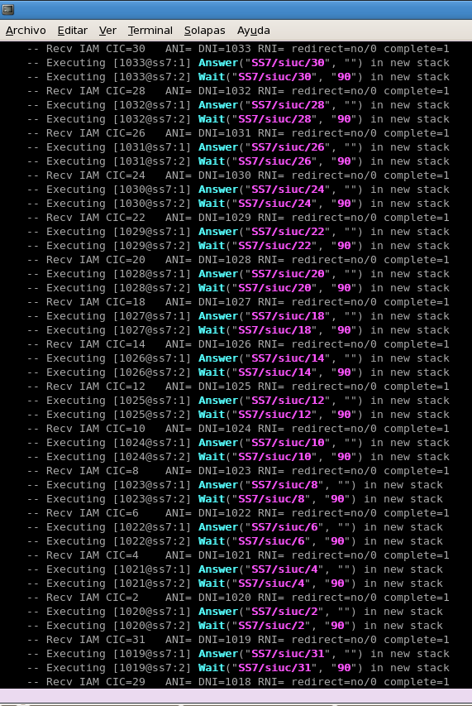
ETAPA DE PRUEBAS CON EL EQUIPO SDH
Pantalla del servidor A, recibiendo llamadas desde el servidor B

Slide 26
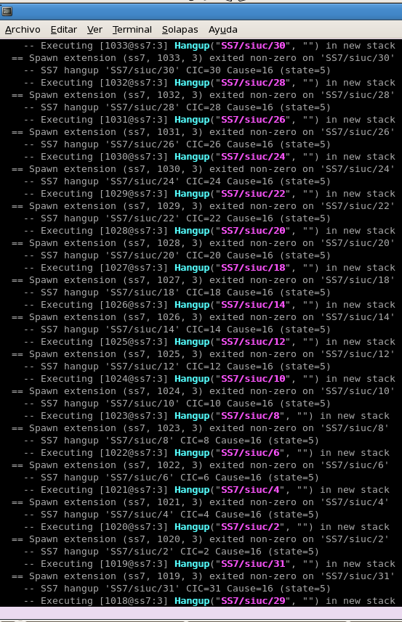
ETAPA DE PRUEBAS CON EL EQUIPO SDH
Cierre de la llamadas pasado los 90 segundos, en el Servidor A

Slide 27
PRUEBAS
A continuación se mostrará un video con las pruebas efectuadas
REPRODUCCIÓN DE VIDEOS

Slide 28
CONCLUSIONES
Al terminar con la implementación y respectivas pruebas del proyecto se puede concluir que:
Software libre
Conclusiones
Uso de SS7 , E1 Y SDH
Trabajo con Asterisk
Independencia en la señalización gracias a SS7

Slide 29
RECOMENDACIONES
Las recomendaciones para el proyecto son:
Jumpers correctamente configurados para E1
Color del led en la tarjeta debe estar en verde
Gestión de los equipos SDH
Archivos de configuración debidamente configurados

Slide 30
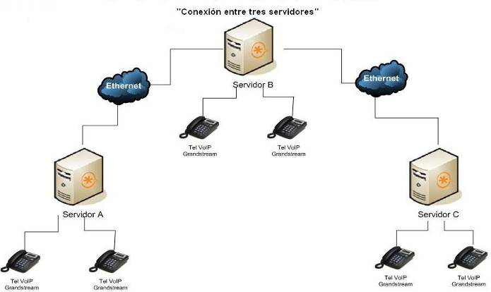
RECOMENDACIÓN DE TRABAJO FUTURO
Un ejemplo de servicios que se podría utilizar en una empresa gracias a SS7 sería el identificador de llamadas, los números gratuitos 1-800 y características de portabilidad del número telefónico.

Slide 31

GRACIAS POR SU ATENCION

